Slide 1
ĐỒ ÁN CHUYÊN NGHÀNH 2
ĐH Công Nghệ Thông Tin – ĐH QG Tp.HCM
Khoa Mạng Máy Tính và Truyền Thông
Phone Finder
GVHD: TS. Nguyễn Anh Tuấn
SVTH:
Lê Văn Thương
Nguyễn Thành Vinh

Slide 2
Nội dung
Giới thiệu
Các tính năng đã phát triển
Các tính năng dự định phát triển
Tổng kết

Slide 3
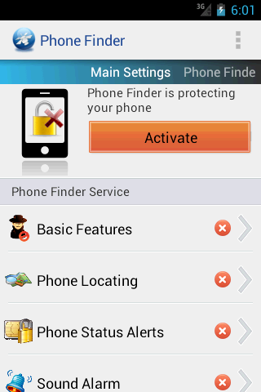
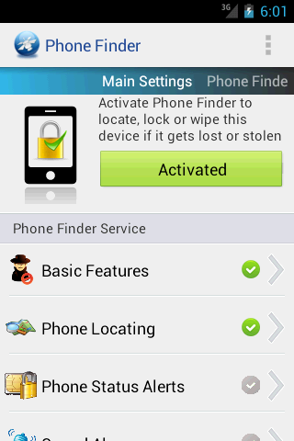
Giới thiệu

Slide 4
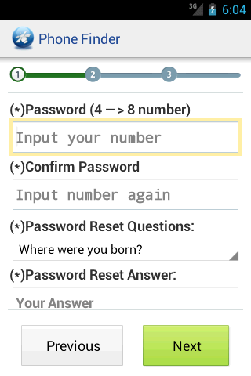
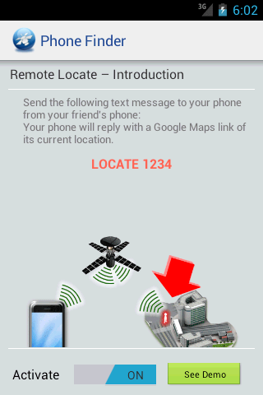
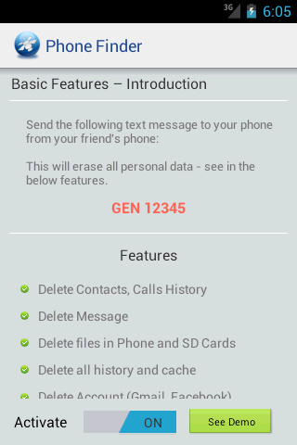
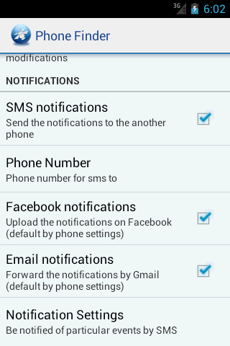
Các tính năng đã phát triển

Slide 5
Demo

Slide 6
Các tính năng sẽ phát triển
Ring Feature
White/Black List
Chế độ an toàn (Stealth Mode)
Lock Phone
Lắng nghe sự kiện thay sim (SIM Card Notification)
Lắng nghe sự kiện bật/tắt điện thoại (Turn On/Off Notification)
Theo dõi vị trí thiết bị
Chụp hình tự động
Ẩn phần mềm khi đã cài đặt trên thiết bị
Forward các cuộc gọi
Điều khiển cài đặt phần mềm (Remote Install)
Điều khiển thiết bị thông qua dịch vụ Web
Tự động cảnh báo trong tình huống có thể bị mất trộm thiết bị

Slide 7
Tổng kết
Tổng quan đề tài
Các tính năng sẽ phát triển
Xin ý kiến về đề tài
Kết luận

Slide 8
Thank You !

